Slide 1

制作一个ASP.NET网站
本讲大纲：
1、创建ASP.NET网站
2、设计Web页面
3、添加ASP.NET文件夹
4、添加配置文件Web.config
5、运行应用程序
6、配置IIS虚拟目录
支持网站：www.mrbccd.com

Slide 2
设计Web页面
加入ASP.NET网页
布局ASP.NET网页
添加服务器控件

Slide 3
添加ASP.NET文件夹
文件夹 | 说 明
Bin | 包含程序所需的所有已编译程序集（.dll 文件）。应用程序中自动引用Bin文件夹中的代码所表示的任何类
APP_Code | 包含页使用的类（如.cs、.vb和.jsl文件）的源代码
App_GlobalResources | 包含编译到具有全局范围的程序集中的资源（.resx和.resources文件）
App_LocalResources | 包含与应用程序中的特定页、用户控件或母版页关联的资源（.resx和.resources文件）
App_WebReferences | 包含用于定义在应用程序中使用的 Web 引用的引用协定文件（.wsdl文件）、架构（.xsd文件）和发现文档文件（.disco和.discomap文件）
App_Browsers | 包含ASP.NET用于标识个别浏览器并确定其功能的浏览器定义（.browser）文件
主题 | 包含用于定义ASP.NET网页和控件外观的文件集合（.skin和.css文件、图像文件及一般资源）

Slide 4
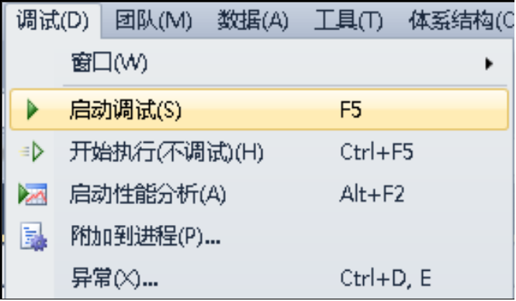
运行应用程序
Visual Studio中有多种方法运行程序，可以选择“调试”/“启动调试”命令运行应用程序，如图所示；也可以单击工具栏中的 按钮运行应用程序；还可以直接按F5键运行程序。

Slide 5
Thank you
还有什么疑问可以到www.mrbccd.com提出
也可以发送邮件到 mingrisoft@mingrisoft.com

